Slide 1
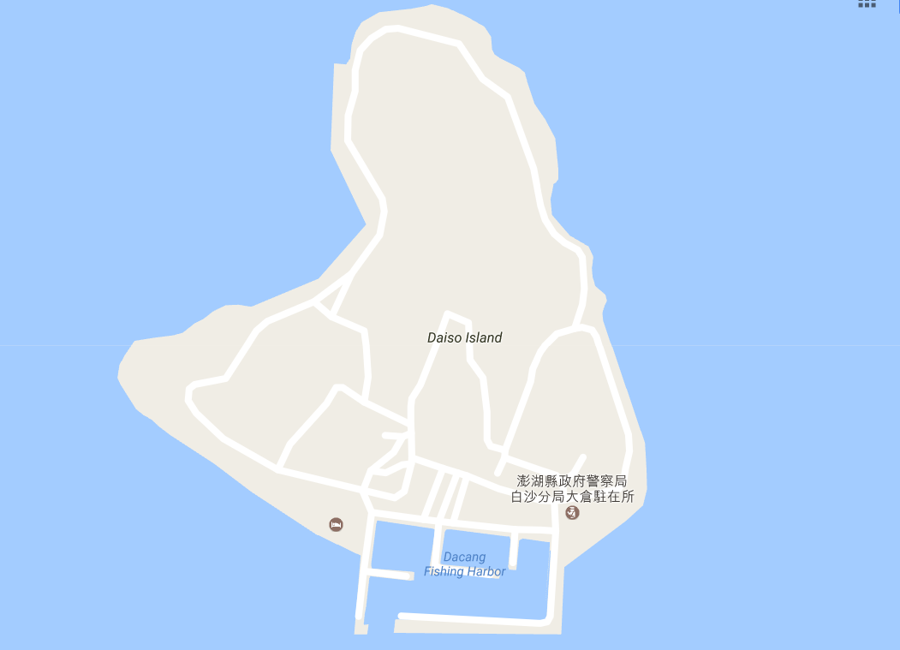






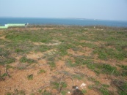



澎湖縣白沙鄉大倉村簡易疏散避難圖
防 災 資 訊 表
大倉村基本資料
總人口數：293人
災害通報單位(人員)
1.澎湖縣災害應變中心 電話:06-9277619 2.白沙鄉災害應變中心 電話:06-9931001 3.大倉村村長-陳文章 電話:0933-627-095 4.大倉分駐所 電話:06-9932790 5.大倉消防分隊 電話:06-9932803
避難原則
水災:遠離低窪地區或前往避難收容場所。 地震:前往開放空間或避難收容場所。 海嘯:遠離沿海低窪地區，前往就近高地避難。
避難收容處所
地點:看頂山高地 適合災害類別:海嘯 面積:4000平方公尺 臨時收容:1000人
白沙鄉公所111年03月製作
大倉村
看頂山高地
(海嘯)
大倉衛生室
大倉駐在所
大倉消防分隊
圖 例 | 標示 | 設施
 | 疏散避難方向 | 室內避難收容處所 | 公園 | 醫療單位
 | 易淹水地區 | 室外避難處所 | 警察單位
 | 持續觀察地區 | 直升機起降點 | 消防單位

